Slide 1

第2节
细胞的能量“通货”——ATP

Slide 2


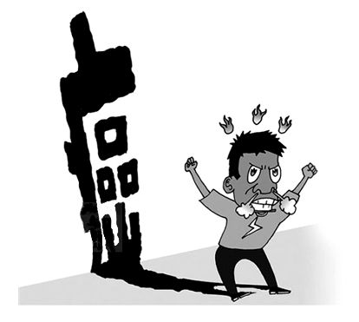
【趣味导学】
ATP在癌症治疗中的靶向作用
据英国《自然通讯》期刊发表的
论文称，顾臻及同事利用癌症细胞内
部的“能量分子”——ATP，来触发
化疗药物Doxorubicin的释放。他们
发现，在实验室中这种方法在培养的细胞内和小鼠体

Slide 3
内都能增强由Doxorubicin诱导的癌细胞死亡。该成果证实了ATP可将抗癌药物直接导入癌细胞中，这或许提供了又一种治疗癌症的方法。
请思考：
(1)ATP为何被称作“能量分子”？
(2)只有在癌细胞中才存在ATP吗？

Slide 4
学习目标 | 1.说出ATP的结构。 2.阐述ATP与ADP之间的相互转化。(重、难点) 3.举例说明ATP在细胞代谢中的作用。(重点)

Slide 5
一、ATP的结构与功能
1.结构：
(1)中文名称：___________。
(2)结构简式：__________。
三磷酸腺苷
A-P～P～P

Slide 6
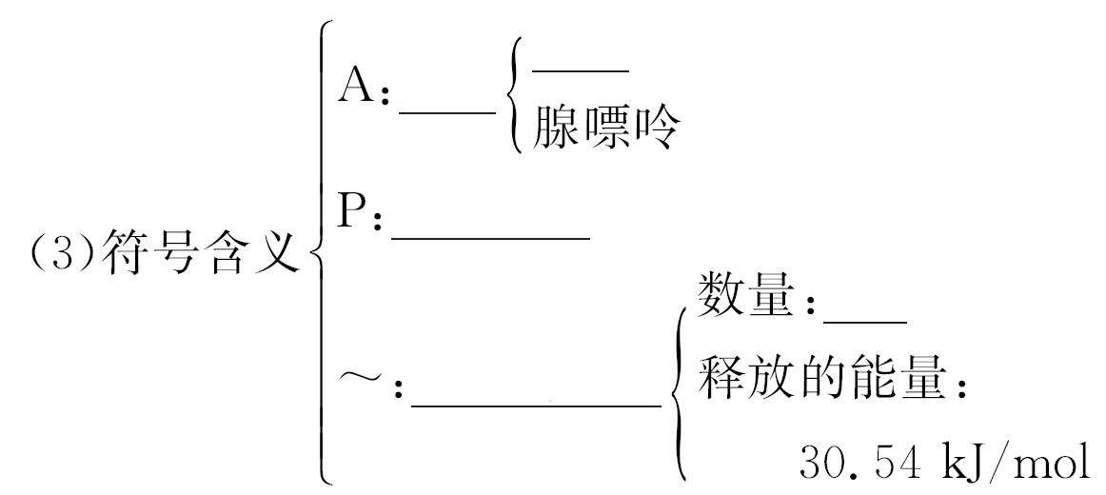
核糖
腺苷
磷酸基团
2个
高能磷酸键

Slide 7
高能磷酸
2.功能：ATP是细胞内的一种_________化合物，
是细胞生命活动的_________物质。
直接能源

Slide 8

二、ATP与ADP的相互转化
1.反应式：____________________。
2.原因：ATP中______的高能磷酸键容易断裂与形成。
3.特点：时刻不停地发生并且处于_________之中。
酶1
ATP ADP+Pi+能量
酶2
远离A
动态平衡

Slide 9
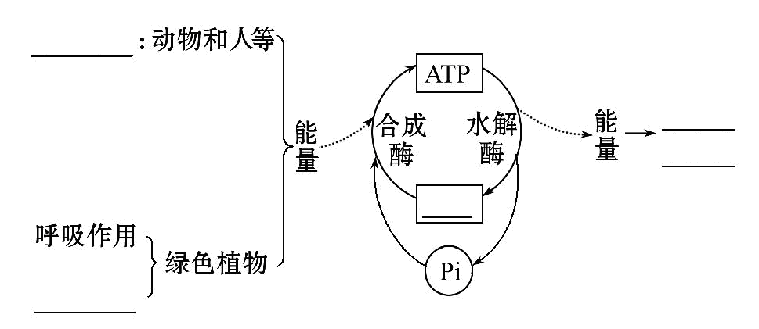
4.能量的来源与去路：
呼吸作用
各项生
命活动
ADP
光合作用

Slide 10
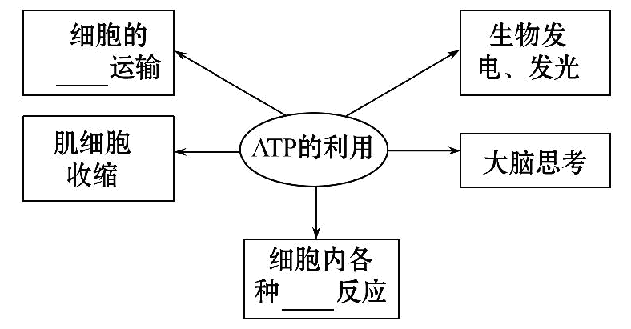
三、ATP的利用
1.实例：
主动
吸能

Slide 11
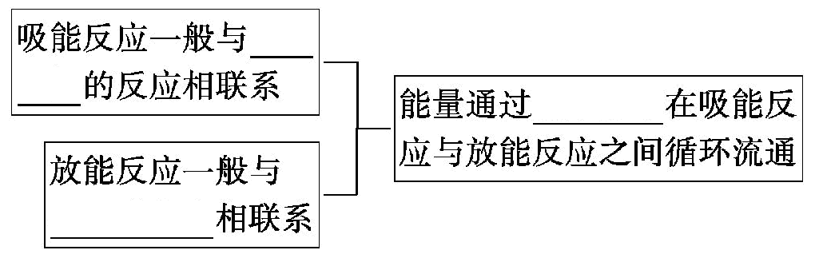
2.ATP是细胞内流通的能量“通货”：
ATP
水解
ATP分子
ATP的合成

Slide 12
【易错辨析】
1.ATP由腺嘌呤、脱氧核糖和磷酸基团构成。 ( )
【分析】ATP由腺苷和3个磷酸基团构成，其中腺苷
由腺嘌呤和核糖构成。
×

Slide 13
2.生物体中储备着大量的ATP为生命活动提供能量。
( )
【分析】生物体中ATP是直接供能物质，在生物体内
含量很少，与ADP不断地相互转化，为生命活动提供
能量。
×

Slide 14
×
3.ADP生成ATP时需要Pi，不需要能量。 ( )
【分析】ADP生成ATP时需要Pi，同时还需要能量来形
成高能磷酸键。
4.ATP中的能量可来自光能和化学能，也可转化为光
能和化学能。 ( )
√

Slide 15
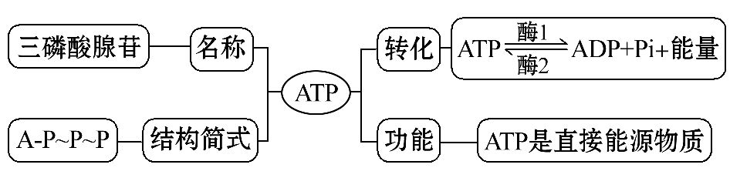
【线索构建】

Slide 16
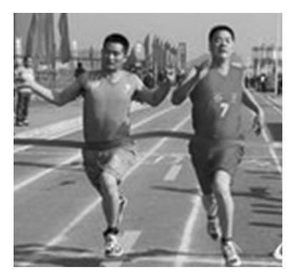
知识点一 ATP的结构与功能
【问题导引】
在百米赛场上，运动员在冲刺夺冠
的过程中，骨骼肌细胞中的哪种化
合物直接为细胞提供能量？此种化
合物具有什么样的特殊结构？

Slide 17
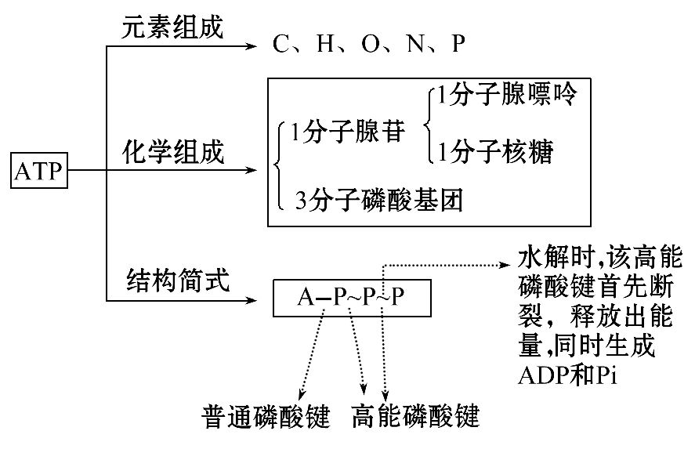
【归纳总结】
1.ATP的组成：

Slide 18
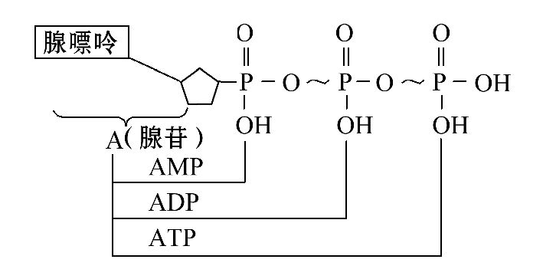
2.ATP的结构：
AMP为腺嘌呤核糖核苷酸，RNA的基本组成单位之一。

Slide 19
3.ATP的结构与功能的相互关系：
(1)ATP中远离腺苷的高能磷酸键容易水解和形成，可保证ATP含量的相对稳定和能量的持续供应。
(2)ATP在供能中处于核心地位，其他能源物质中的能量只有转化为ATP中的化学能，才能为生命活动供能。

Slide 20
【特别提醒】
关于ATP的三点警示
(1)书写ATP结构简式时避免两种错误。
错误1：A-P-P～P。
错误2：A～P～P～P。

Slide 21
(2)ATP≠能量。
ATP是直接能源物质，水解可释放能量，能量有多种存在形式，如机械能、化学能、电能、光能等。
(3)每个ATP分子中只含有2个高能磷酸键(～)，其中只有远离腺苷的高能磷酸键易断裂或合成。

Slide 22
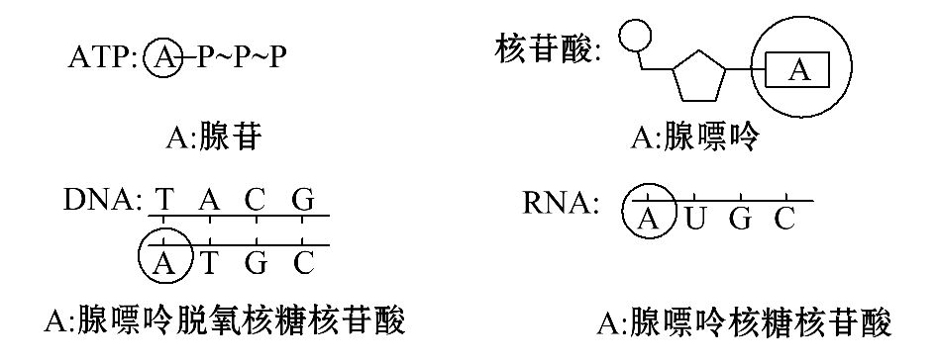
【拓展深化】不同物质中“A”代表的含义

Slide 23
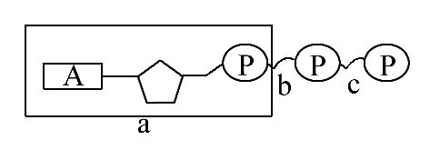
【题组过关】
1.科学家发现，小鼠的抑郁行为与星形胶质细胞释放
ATP的多少有关。下列有关ATP的叙述，正确的是( )

Slide 24
A.图中的A代表腺苷，b、c为高能磷酸键
B.a是组成DNA的基本单位之一
C.ATP是生物体内的储能物质
D.ATP中的“A”与构成RNA中的碱基“A”表示的不是同一种物质

Slide 25
【解析】选D。图中A代表的是腺嘌呤；a是组成RNA的基本单位之一；ATP是生命活动的直接能源物质，不是储能物质；ATP中的A代表腺苷，RNA中的碱基A代表腺嘌呤。

Slide 26
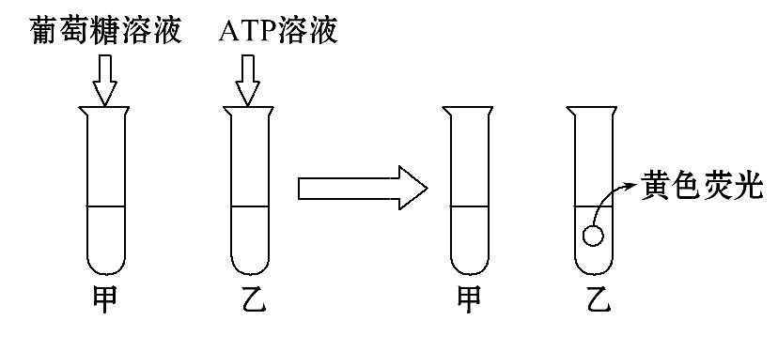
2.用小刀将数只萤火虫的发光器割下，使其干燥后研成粉末。取两支试管，分别标上甲、乙，各加入2mL水和等量的萤火虫发光器研磨粉末，结果发现两支试管中均有短时间的黄色荧光出现。一段时间后黄色荧光消失，再分别进行处理后出现的结果如下图：

Slide 27
由此分析得出的正确结论是( )
A.葡萄糖不是直接能源物质
B.葡萄糖氧化分解可产生ATP
C.ATP是直接能源物质
D.A项和C项

Slide 28
【解析】选D。两者对照可以说明ATP是直接能源物质，虽然葡萄糖中含有一定的能量，但是不能被萤火虫发光器研磨粉末利用，所以葡萄糖不是直接能源物质。

Slide 29
【规律方法】生物体中与能量有关的物质
(1)直接能源物质——ATP。
(2)主要的能源物质——糖类。
(3)主要的储能物质——脂肪。
(4)植物特有的储能物质——淀粉。
(5)动物特有的储能物质——糖原。
(6)最终能量来源——太阳能。

Slide 30
【补偿训练】
下面关于ATP的叙述，错误的是( )
A.细胞质和细胞核中都有ATP的分布
B.ATP合成所需的能量由磷酸提供
C.ATP可以水解为一个核苷酸和两个磷酸
D.正常细胞中ATP与ADP的比值在一定范围内变化

Slide 31
【解析】选B。ATP是细胞内的直接能源物质，细胞
膜、细胞质和细胞核中都有ATP的分布；磷酸不含有能
量，ATP合成时所需要的能量来自呼吸作用分解有机物
所释放的能量和光合作用中的光能；ATP分子是由一分
子腺嘌呤、一分子核糖和三个磷酸基团组成的，一分
子腺嘌呤、一分子核糖和一个磷酸基团组成一个核苷
酸，所以ATP可以水解为一个核苷酸和两个磷酸；正常

Slide 32
的细胞中ATP和ADP时刻进行着相互转化，所以ATP与ADP的比值在一定范围内变化。

Slide 33
知识点二 ATP与ADP的相互转化
1.转化原因：
ATP中远离腺苷的高能磷酸键既容易水解，也容易形成，伴随高能磷酸键的水解，实现ATP→ADP，而高能磷酸键的形成与ADP→ATP相伴随。

Slide 34
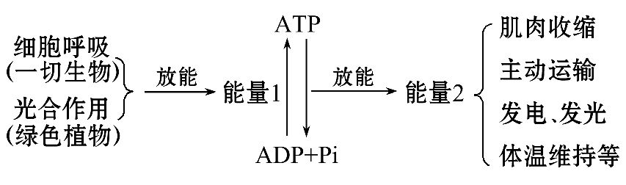
2.转化过程：
(1)图示：

Slide 35
(2)分析。
①光合作用和呼吸作用等放能反应与ATP的合成相联系，呼吸作用中释放的能量一部分储存在ATP中，另一部分以热能的形式散失。
②主动运输等吸能反应与ATP的水解相联系，所以ATP是直接能源物质。

Slide 36
③ATP在生物体内含量很低，但是ATP与ADP在细胞内的转化十分迅速，从而使细胞内ATP的含量总是处于动态平衡中。

Slide 37
3.意义：ATP与ADP的相互转化，保证了机体能量的需要。细胞内ATP与ADP相互转化的能量供应机制，是生物界的共性。

Slide 38
【易错提醒】
(1)ATP并不是生物体唯一的直接能源物质，只是绝大多数生物的直接能源物质，还存在其他直接能源物质。
(2)生物体的生命活动需要的能量并不是完全由ATP提供的，如植物对水分吸收和运输的能量来自蒸腾拉力。

Slide 39

【拓展深化】ATP水解与合成的关系
 | ATP水解 | ATP合成
反应式 | ATP ADP+Pi+能量 | 能量+Pi+ADP ATP
场所 | 活细胞内多种场所 | 细胞质基质、 线粒体、叶绿体
能量来源 | 高能磷酸键 | 光能、有机物 中的化学能
能量去向 | 用于各项生命活动 | 储存于ATP中

Slide 40
ATP合成与水解的场所不同、所需酶不同、能量的来源与去路不同，故ATP与ADP的相互转化不是简单的可逆反应。

Slide 41
【思考诊断】
1.ATP与ADP相互转化的过程中有没有物质可循环利用？请举例说明。
提示：有。Pi、H₂O在ATP与ADP相互转化的过程中循环利用。

Slide 42
2.ATP为生命活动直接提供能量，是细胞内的能量
“通货”，结合所学知识，解释其原因。
(1)能量代谢的类型：_________和_________。
(2)放能反应一般与ATP的合成相伴随，释放的能量储
存在__________________中。
(3)吸能反应一般与ATP的水解相伴随，需要的能量来
自__________________。
吸能反应
放能反应
ATP中的高能磷酸键
ATP中的高能磷酸键

Slide 43
ATP与ADP
(4)通过_________的相互转化，能量在吸能反应与
放能反应之间循环流通，细胞代谢得以顺利进行。

Slide 44
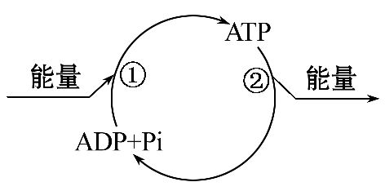
【典例】(2016·郑州高一检测)下图为细胞中ATP与ADP相互转化示意图，有关叙述错误的是( )

Slide 45
A.在一个活细胞中，时刻进行着过程①和②
B.过程①和②也可以发生在同一个细胞器内
C.过程①中需要的能量不是过程②释放的
D.维持人体体温的热能主要来自过程②中的能量

Slide 46
【解题探究】
(1)图示信息：图中过程①为__________，过程②为
__________。
(2)关键信息：过程①中的能量来自_______________
_____，过程②中的能量来自__________________。
ATP的合成
ATP的水解
光合作用或细胞
呼吸
ATP中的高能磷酸键

Slide 47
【解析】选D。ATP为直接能源物质，在一个活细胞中，时刻进行着ATP的转化过程；ATP的合成与水解也可以发生在同一个细胞器内，如叶绿体；过程①为ATP的合成过程，需要的能量来自呼吸作用或光合作用；维持人体体温的热能主要来自呼吸作用释放的能量。

Slide 48
【互动探究】
(1)植物成熟区细胞吸收无机盐离子与图中哪个过程相伴随？试解释原因。
提示：过程②。成熟区细胞通过主动运输吸收无机盐离子，属于吸能反应，与ATP的水解相伴随。

Slide 49
(2)过程①②中的能量的去向分别是什么？
提示：过程①中的能量储存在ATP中的高能磷酸键中，过程②中的能量直接用于生命活动。

Slide 50
【过关训练】
1.(2016·深圳高一检测)ATP在生物体内普遍存在，以下生命活动中，细胞内ADP含量增加的是( )
A.植物细胞的质壁分离及其复原
B.血液中的葡萄糖进入红细胞
C.肌细胞收缩
D.萎蔫的菜叶放在清水中

Slide 51
【解析】选C。植物细胞的质壁分离及其复原和萎蔫的菜叶放在清水中吸水属于渗透作用，不消耗ATP；血液中的葡萄糖进入红细胞属于协助扩散，不消耗ATP；肌细胞收缩需消耗ATP，细胞内ADP含量增加。

Slide 52
2.(2016·泰州高一检测)下面有关ATP和ADP的描述中，哪一项是正确的( )
A.ATP中的A代表腺嘌呤
B.ATP在酶的作用下，可以加上一个Pi，储存能量
C.ATP与ADP的相互转化都需要酶的催化
D.ATP与ADP的相互转化过程中物质和能量都是可逆的

Slide 53
【解析】选C。ATP的中文名称叫三磷酸腺苷，其结构简式为A-P～P～P，其中A代表腺苷，P代表磷酸基团；ADP在ATP合成酶的作用下，可以加上一个Pi合成ATP，储存能量；ATP水解需要水解酶，ATP合成需要合成酶；ATP与ADP的相互转化过程中物质是可逆的，能量是不可逆的。

Slide 54

【补偿训练】
下列对ADP+Pi+能量 ATP反应式中“能量”相关的
叙述，正确的是( )
A.向右反应需要的能量可来自细胞内蛋白质的水解
B.向右反应需要的能量可来自葡萄糖等有机物的氧化
分解
C.向左反应产生的能量可用于氧气的吸收
D.向左反应产生的能量可用于细胞对水的吸收

Slide 55
【解析】选B。蛋白质的水解过程需要吸收能量；葡萄糖参与了细胞呼吸分解过程，产生的能量用于ATP的合成；向左反应释放的能量，可以用于生命的需能反应，但氧气和水的吸收不需要能量。

Slide 56


